Slide 2
目錄
CONTENT
1.前言
2.研究方法
3.問卷分析
4.研究結果
5.結論
6.引註資料

Slide 3
1.前言

Slide 4
研究動機
動機
網路越來越發達，對現在的人已經算是不可或缺的一部分，雖然對人類造福非常大，但這也伴隨著許多的問題，這也成為了我們研究的動機。希望可以找出對網路利弊最完美的探究，並且把討論到的方法與結果，真實的應用在生活中。

Slide 5
研究流程
蒐集文獻
日常發現
找網路資料
詢問師長
問卷題目制定
探究
網路利弊
統計、分析
網路成癮成因
解決網路沉迷

Slide 6
研究目的
網路帶給
現代青少年
的影響
了解
網路成癮
的成因
針對特定年齡層
了解
網路吸引之處
探究網路利弊
探討
網路帶給
現代青少年的影響

Slide 7
2.研究方法

Slide 8
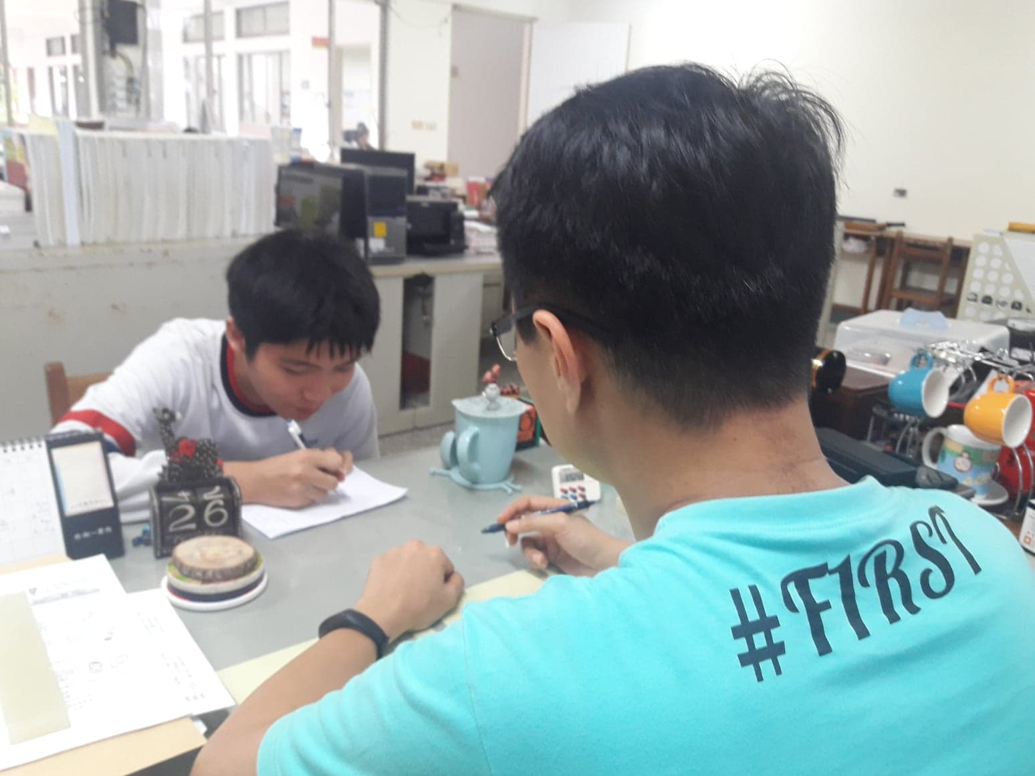
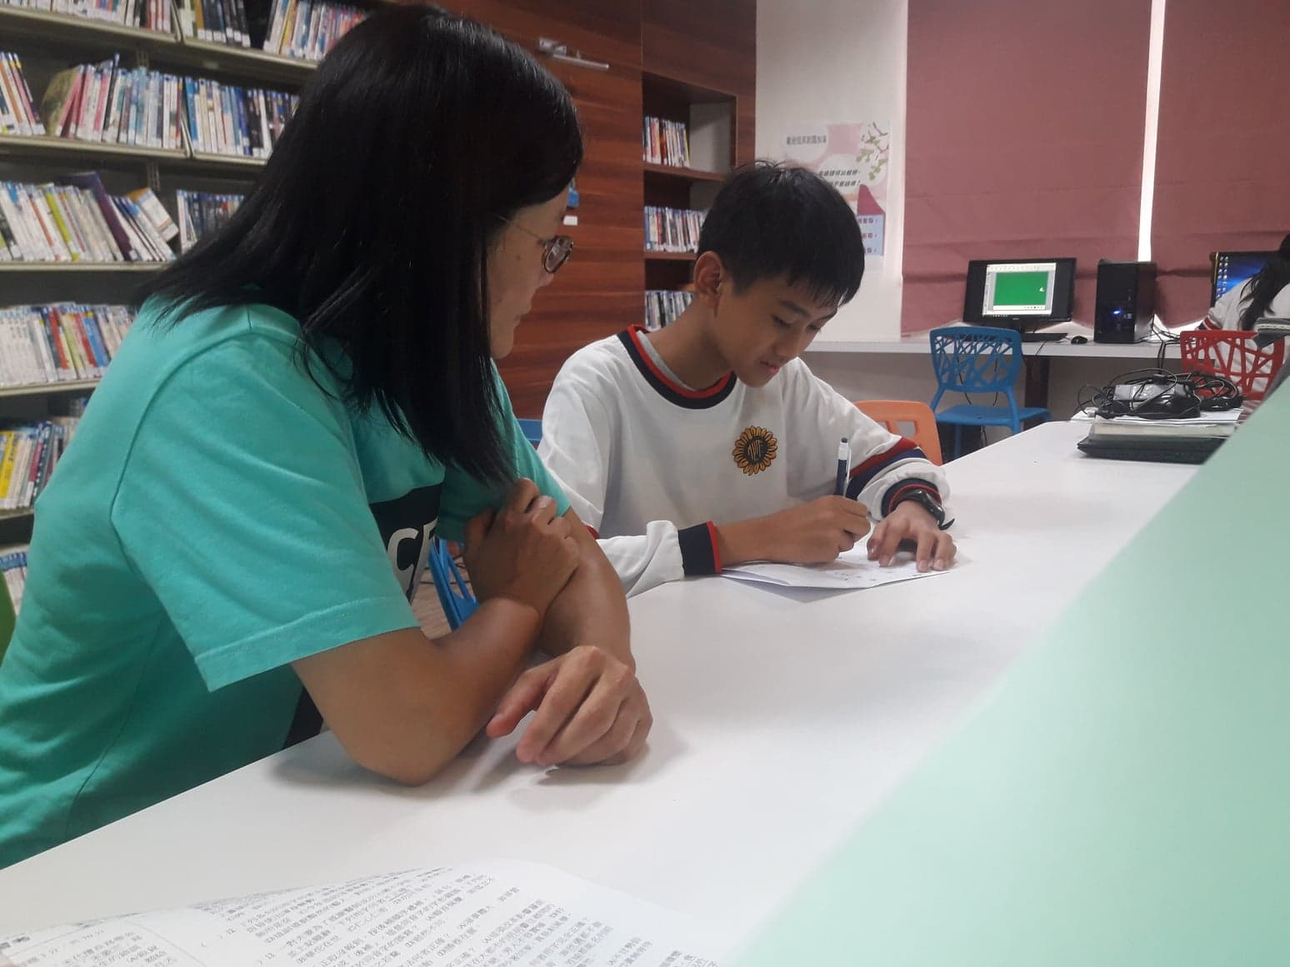
訪問師長
圖片來源：研究者拍攝

Slide 9
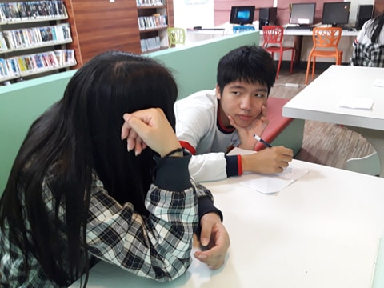
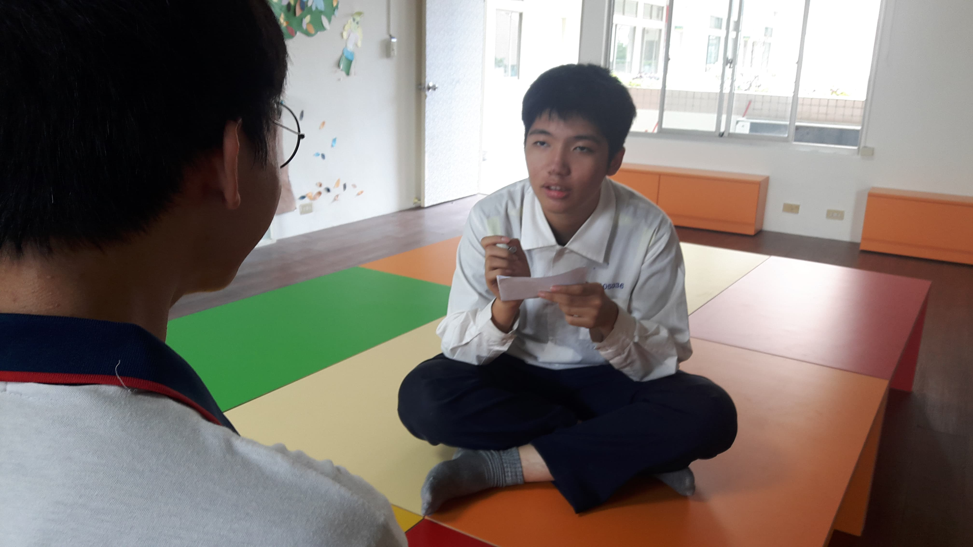
訪問同學
圖片來源：研究者拍攝

Slide 10
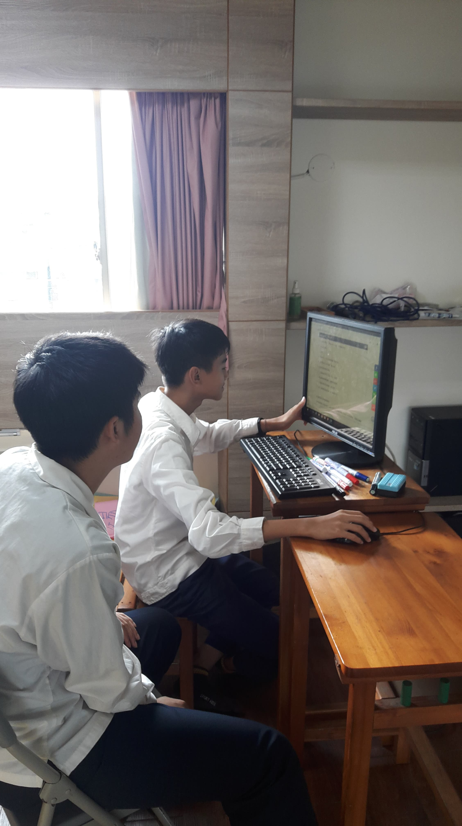
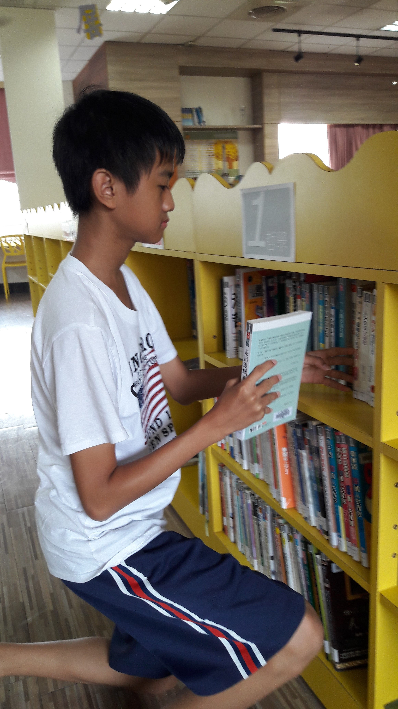
參考文獻
圖片來源：研究者拍攝

Slide 11
3.問卷分析

Slide 12
問卷製作
一
搜尋文章、
採集親友意見
電腦
製作問卷
分成三個年齡層：13、14、15
二
查詢相關文章
量化研究
結果數據
問卷統計
與分析
三
發出問卷數：113份
有效問卷數：113份

Slide 13
問卷內容分析
孩子會與家長溝通
上網這件事
佔33%。
家長會限制
孩子上網的60%

Slide 14
問卷內容分析
受到同學影響為52%，
最容易受到的影響
是同儕
對於
使用網路時間的控管
使用10小時以上的
達24%

Slide 15
問卷內容分析
53%的同學
大多從新聞媒體上得知網路犯罪的事
67%的同學認為，
上網
對現代人益處居多
95%的同學認為
網路
對生活有所幫助

Slide 16
問卷內容分析
26%的人認為
能夠使用網路的年齡
應該設在十歲以上
48%的同學認為
使用網路要有
年齡的限制

Slide 17
問卷內容分析
Q：請各舉出一項網路帶給您的利弊
利：幫助了解社會時事
弊：容易沉迷在網路世界裡
利：功課不會時可上網搜尋
弊：會影響視力
利：可以玩遊戲放鬆心情
弊：網路範圍太廣，很容易接觸到未成年不能看的東西
利：可以增加知識
弊：情緒更容易受到網路上的事影響

Slide 18
4.研究結果

Slide 19
研究結果
網路成癮的定義
「網路成癮」是指過度使用網路，影響到日常生活作息，進而在內心對網路產生依賴；對網路產生依賴性時，漸漸地增加使用網路的時間，若是無法使用網路時，就會感受到焦慮以及憂鬱。
網路成癮的成因
(一) 心理需求：心理上有缺陷，渴望在網路上得到想要的。
(二) 生理需求：生理欲求不滿，想在網路上補足。
(三) 自我認同：想在網路上尋求自我，得到他人認可。
(四) 缺乏自己的興趣：青少年很少培養除網路遊戲以外的興趣。
(五) 在生活周遭找不到自己的成就感。
(六) 家庭過於冷漠。

Slide 20
研究結果
如何正確的使用網路
（一）適當的使用(適合的網站)
（二）適時的使用(做好時間的規劃)
（三）家庭的溝通(討論出不違反家庭的使用條約)
（四）不耽誤現實生活(不要因為使用網路而耽誤了課業、工作)
網路世界的規範
取自(王倩倩，2012)
（一）保持登入安全(不要用預設密碼)
（二）保持電腦/瀏覽器安全(隨時更新)
（三）了解身份詐騙(真實身份的真偽)
（四）下載連結和附加檔案(信件未必是真的)
（五）安全連線(不要用未知無線網路上網)
（六）信用卡和金融簽帳卡(信用卡通常有額外防護機制)
取自（TREND LABS 趨勢科技全球技術支援與研發中心，2012）

Slide 21
研究結果
訪談內容分析
對於青少年來說，在生活上，必須要去查詢相關網站或是資料，或是放鬆心情時也會玩線上遊戲，但他們也忽略背後帶來的重大危害，進而產生出沉迷或是影響健康的疑慮。
對於教師來說，在使用上的時間明顯減少，而且很多的原因都偏向公務性質，或是備課的必須，而對於網路成癮的看法，也是覺得自制力太差或是受到遊戲吸引，而產生出成癮的危機。
青少年
教師

Slide 22
5.結論

Slide 23
結論
PART
一、沉迷網路成因及影響：
青少年沉迷網路大多因為舒解來自生活的壓力，
卻忘了「舒壓」的本意，卻又形成另一個遊戲中的壓力。
網路沉迷問題，已愈漸嚴重。家長們潛意識裡認為「網路過當使用」
對孩子不是一件恰當的事，他們盡力阻止孩子過當使用，因而造成親子衝突。
二、探討網路帶給現代青少年的影響：
「如何使用」很重要，
適時適當的使用，才不會讓青少年沉迷虛幻的網路世界中，
學校、家長、同儕更是將青少年拉回正軌的重要因素。
三、探究網路利弊：
利的部分可分為知識、社交、心理層面；而弊的部份可分為生
理、心理、精神層面。網路也是我們抒發心情的管道。
許多人容易沉迷於網路，但我們應該在網路世界中找到
屬於最適合自己的快樂空間。

Slide 24
6.引註資料

Slide 25
引註資料
1.陳曉莉(2004)。
青少年上網花最多時間在線上遊戲與即時通訊。
2018年9月23日，取自
http://www.ithome.com.tw/node/25113
2.王倩倩(2012) 。
為何青少年容易對網路遊戲上癮？。
2018年9月24日，取自https://info.babyhome.com.tw/article/6743
3.開心不停(2016)。
遊戲成癮，如何才能戒掉「網遊癮」。
2018年9月28日，取自
https://kknews.cc/zh-tw/game/qvkpjy.html
4.TREND LABS 趨勢科技全球技術支援與研發中心(2012)。
《青少年/兒童上網安全》六個安全玩網路遊戲的小秘訣。
2018年9月30日，取自https://blog.trendmicro.com.tw/?p=1571

Slide 26
引註資料
5.大紀元(2017) 。網路成癮症。
2018年10月1日，取自
http://www.epochtimes.com.tw/n196451/%E7%B6%B2%E8%B7%AF%E6%88%90%E7%99%AE%E7%97%87.html
6.王智弘(2009)。網路成癮問題Q&A。
2018年10月3日，取自
http://iad.heart.net.tw/Q&A-07.html
7. 吳明燁、洪慧芳(2007)。孩子回家只上網怎麼辦？。
台北市:美商麥格羅‧希爾國際股份有限公司，台灣分公司。
2018年10月3日。

Slide 27
Thanks
謝謝聆聽，不吝指教

